Slide 1
Ενότητα Η δημιουργία του κόσμου Κεφάλαιο Ο Προμηθέας, η Πανδώρα, ο Δευκαλίωνας και η Πύρρα
Ιστορία Γ΄ Δημοτικού

Slide 2
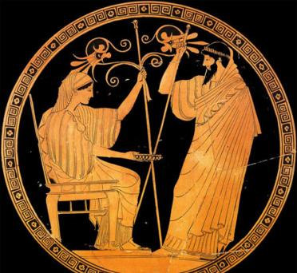
Ο Δίας έδωσε χαρίσματα σε όλους τους θεούς, όμως δεν έδειξε ενδιαφέρον για τους ανθρώπους. Έτσι, ο Προμηθέας έκλεψε από το εργαστήριο του Ήφαιστου τη φωτιά, την έδωσε στους ανθρώπους και τους έμαθε να λιώνουν μέταλλα με αυτή και να κατασκευάζουν εργαλεία.
η Ήρα
και ο Προμηθέας

Slide 3
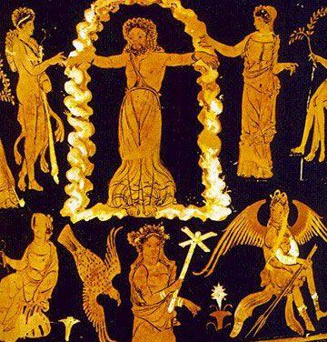
Τότε, ο Δίας εξοργίστηκε! Μετέφερε τον Προμηθέα στον Καύκασο, τον έδεσε με αλυσίδες και κάθε μέρα έστελνε έναν αετό που του έτρωγε το συκώτι. Για 30 ολόκληρα χρόνια ο Προμηθέας βασανιζόταν, ώσπου τελικά απελευθερώθηκε από τον Ηρακλή.
Προμηθεύς Δεσμώτης

Slide 4
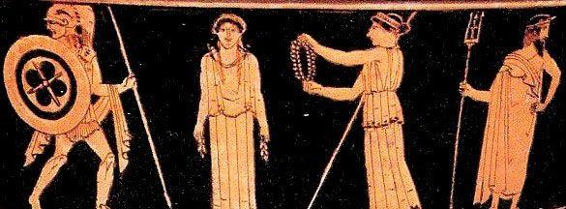
Η οργή του Δία, όμως, έπεσε και στους ανθρώπους. Ο Ζεύς διέταξε τον Ήφαιστο
να φτιάξει μια γυναίκα, την Πανδώρα, από χώμα και νερό και την προίκισε με πολλά χαρίσματα: σοφία από την Αθηνά, ομορφιά από την Αφροδίτη και πονηριά από τον Ερμή.
η δημιουργία της Πανδώρας

Slide 5
Η Πανδώρα στάλθηκε στη γη έχοντας μαζί της ένα πιθάρι. Σε αυτό ο Δίας είχε βάλει όλες τις συμφορές και την Ε! Φτάνοντας εκεί άνοιξε το πιθάρι και βγήκαν από αυτό το μίσος, ο πόλεμος, οι αρρώστιες. Ευτυχώς, για τους ανθρώπους, υπήρχε πάντοτε η Έ, για να τους δίνει κουράγιο!

Slide 6
Όταν αργότερα οι άνθρωποι έγιναν κακοί, ο Δίας τους έστειλε έναν κατακλυσμό, για να τους εξαφανίσει. Από αυτόν γλύτωσε μόνο ο Δευκαλίωνας και η Πύρρα που έφτιαξαν μια κιβωτό και κλείστηκαν μέσα. Όταν τελείωσε ο κατακλυσμός, το ζευγάρι ζήτησε από τον Δία να τους δώσει άλλους ανθρώπους, για συντροφιά.

Slide 7
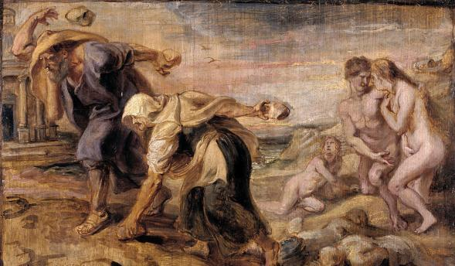
Ο Ζευς τους είπε, απ’ όπου περνούν, να ρίχνουν πέτρες πίσω τους: πράγματι, ο Δευκαλίωνας έριχνε πέτρες από τις οποίες γίνονταν άνδρες και η Πύρρα γυναίκες. Αργότερα, η Πύρρα γέννησε κι ένα αγόρι, τον Έλληνα, από τον οποίο, όπως πίστευαν οι αρχαίοι Έλληνες, καταγόμαστε κι εμείς!
Ο Δευκαλίων
και η Πύρρα,
πίνακας
του Ρούμπενς

Slide 8
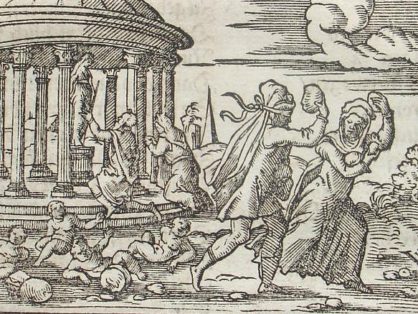
ο Δευκαλίων και η Πύρρα

Slide 9
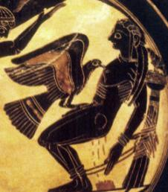
1/2 ανακεφαλαίωση ενότητας
1^{η} ερώτηση: Ποια ήταν η τιμωρία
του Προμηθέα που τόλμησε
να δώσει τη φωτιά στους ανθρώπους;
απάντηση: Δέθηκε από τον Δία σε έναν
βράχο στον Καύκασο. Εκεί ένας αετός
του έτρωγε κάθε μέρα τα σωθικά.
2^{η} ερώτηση: Ποια χαρακτηριστικά είχε η Πανδώρα;
απάντηση: Είχε πάρει σοφία από την Αθηνά,
ομορφιά από την Αφροδίτη και πονηριά από τον Ερμή.

Slide 10
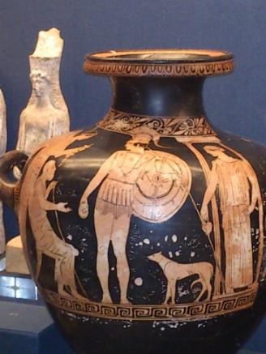
2/2 ανακεφαλαίωση ενότητας
4^{η} ερώτηση: Για ποιο λόγο ο Δίας τιμώρησε
τους ανθρώπους με έναν κατακλυσμό;
απάντηση: Επειδή αυτοί είχαν
γίνει κακοί και ανυπάκουοι.
5^{η} ερώτηση: Πώς λεγόταν
το παιδί το οποίο γέννησε
η Πύρρα, η γυναίκα
του Δευκαλίωνα;
απάντηση: Έλληνας

